Slide 1



Sissejuhatus psühhofüsioloogia rakendustesse
SISSEJUHATUS
Richard Naar
Kursuse arendamist toetas Haridus- ja noorteameti IT-akadeemia
Notes:
Join us for another live conversation with the OpenBCI team about the latest Galea developments.
Topics for this month:
Facial gesture classification
Combining EMG + Eye Tracking
Automating triggers & markers
As always, we'll also do Q&A based on the most popular questions asked in the webinar chat.
For more information on Galea and Beta pre-orders visit galea.co.
https://www.eventbrite.com/e/galea-webinar-vr-neurotechnology-tickets-408759961047?mc_cid=4996edb03f&mc_eid=5e4f440087

Slide 2
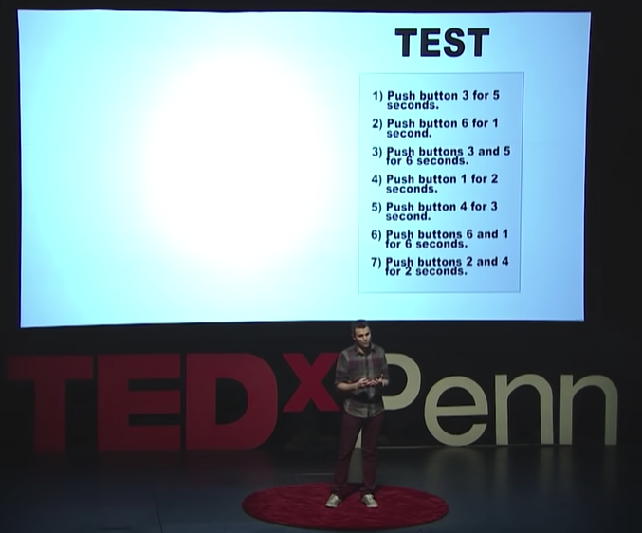
The Super Mario Effect - Tricking Your Brain into Learning More | Mark Rober | TEDxPenn
Notes:
The Super Mario Effect - Tricking Your Brain into Learning More | Mark Rober | TEDxPenn

Slide 3
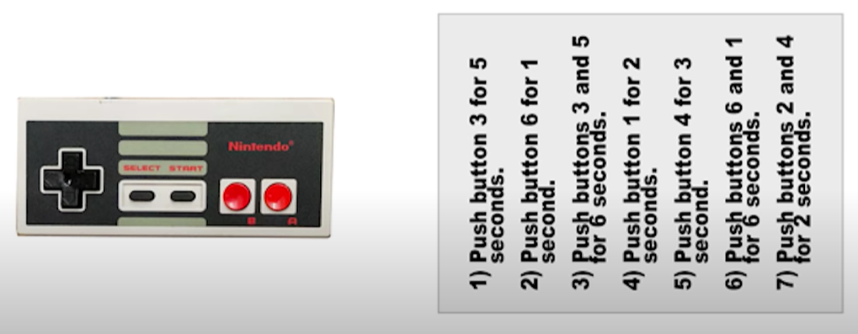
Notes:
The Super Mario Effect - Tricking Your Brain into Learning More | Mark Rober | TEDxPenn

Slide 4
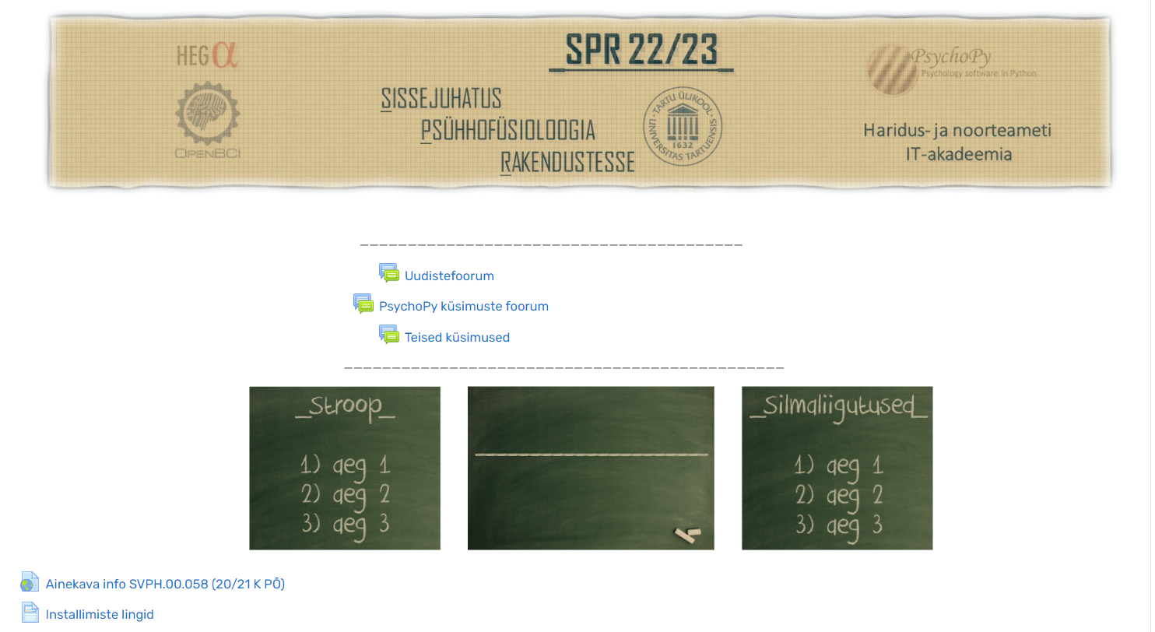

Slide 5
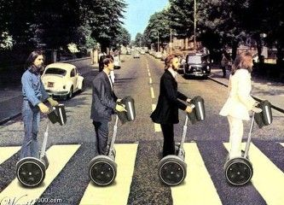
You may say I am
a dreamer…

Slide 6
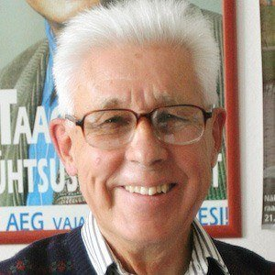
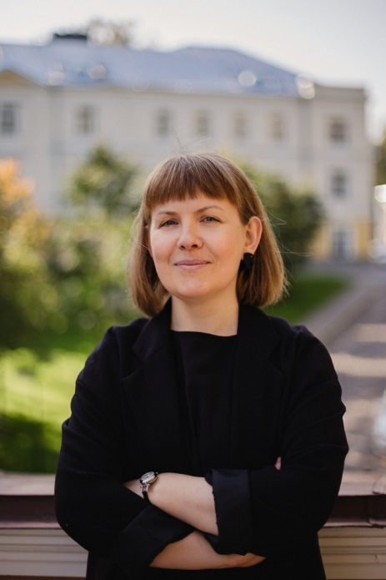
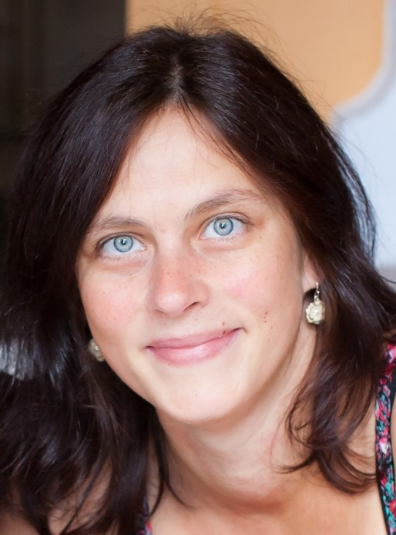
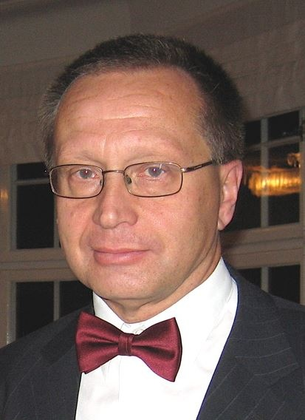
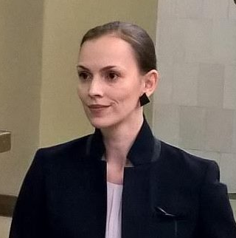
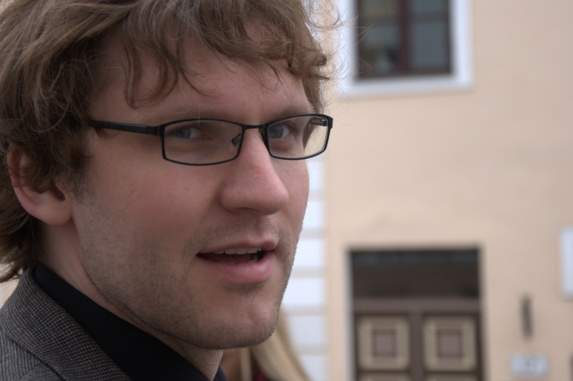
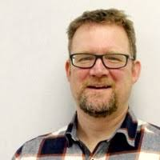
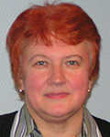
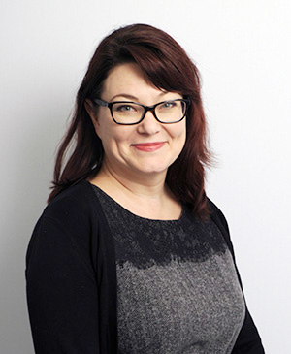
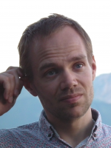
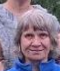
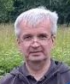
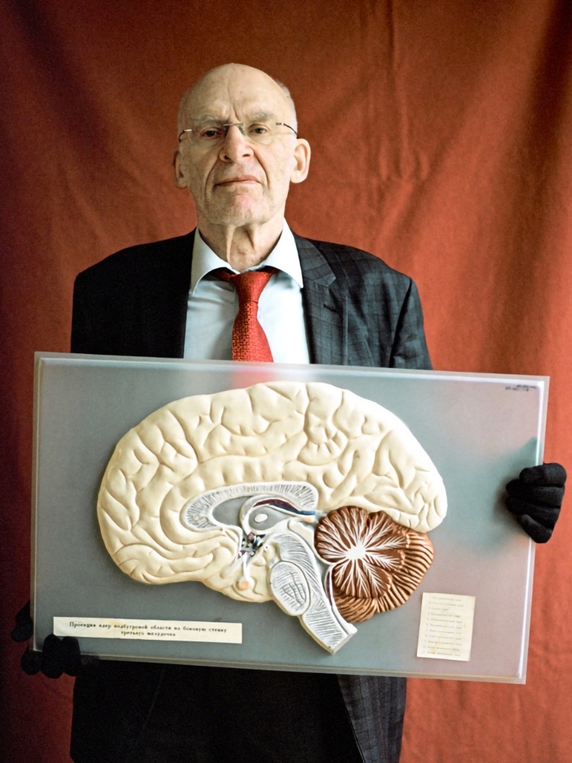
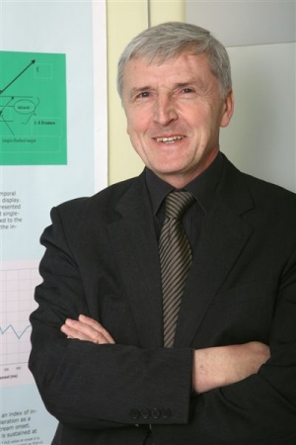
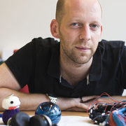
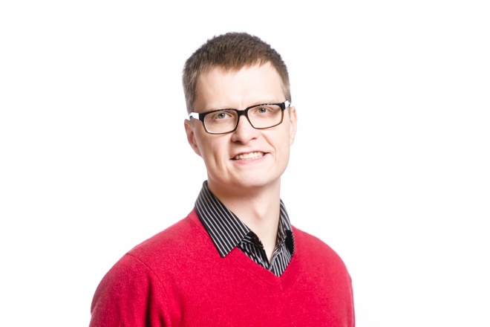
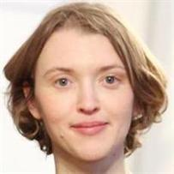
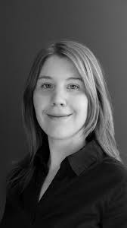
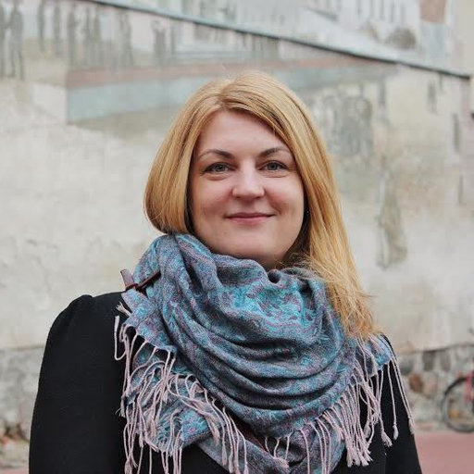

Slide 7
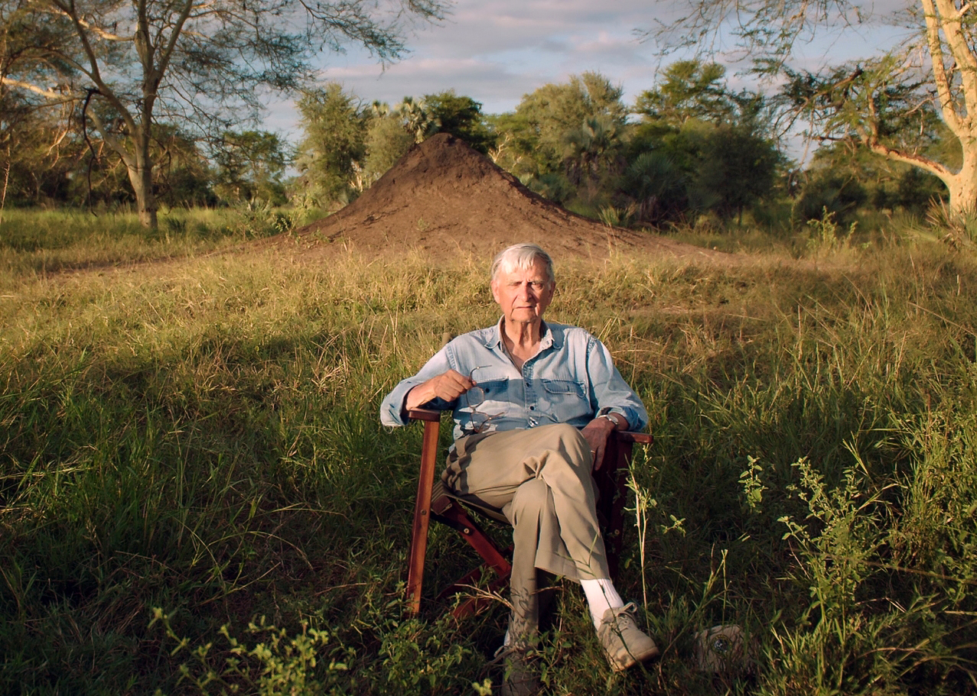
E.O. Wilson: Advice to young scientists
Notes:
E.O. Wilson: Advice to young scientists

Slide 8
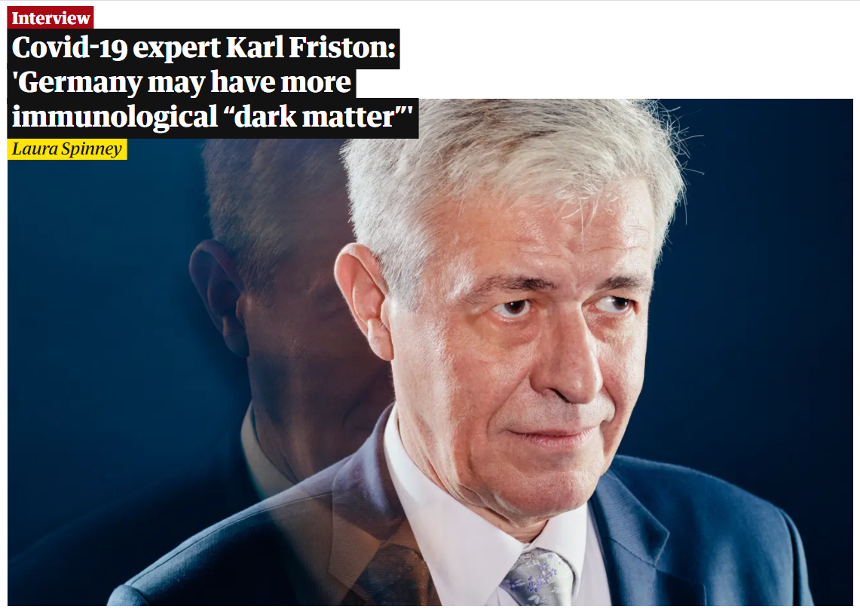
Notes:
https://www.theguardian.com/world/2020/may/31/covid-19-expert-karl-friston-germany-may-have-more-immunological-dark-matter

Slide 9
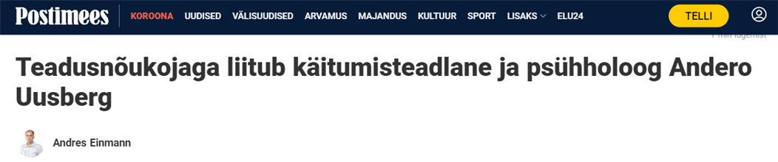
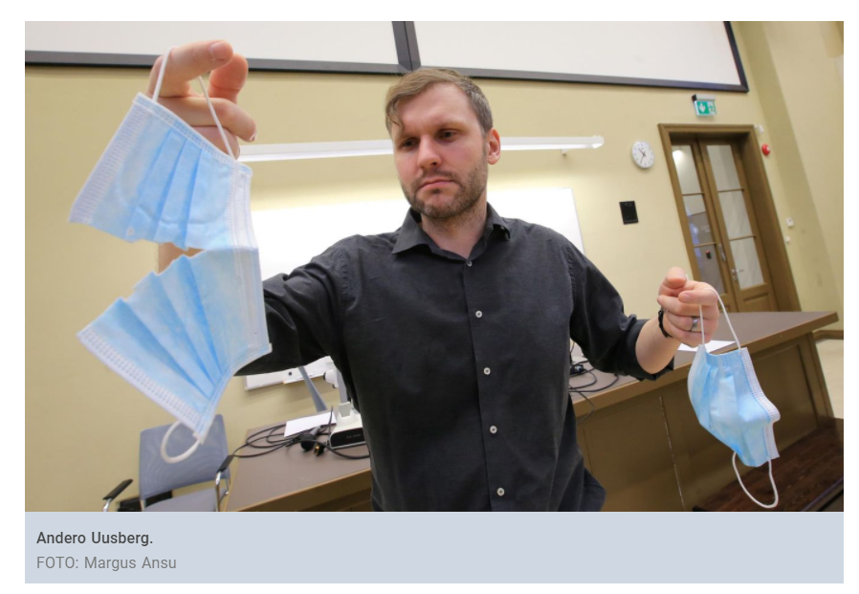
Notes:
https://www.postimees.ee/7133765/teadusnoukojaga-liitub-kaitumisteadlane-ja-psuhholoog-andero-uusberg

Slide 10
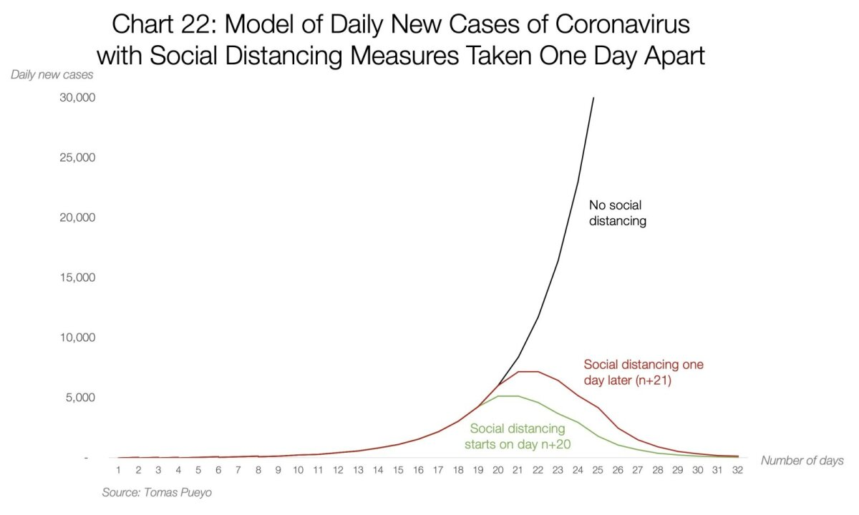
Notes:
https://majandus24.postimees.ee/6920889/matemaatik-juhan-aru-seletab-labi-matemaatika-miks-koroonaviirus-nii-ohtlik-on
https://ekspress.delfi.ee/artikkel/89213277/koroonaviirus-miks-peate-kohe-tegutsema?

Slide 11
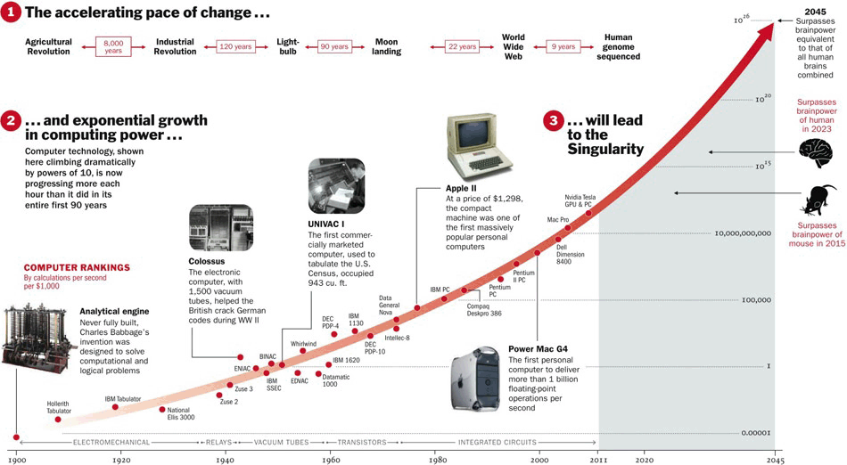
Notes:
Gordon Moor (Inteli asutaja)
Moore'i seadus põhineb arvutiriistvara ajalool ning ütleb, et mikrokiibil olevate transistoride arv kahekordistub iga kahe aasta järel.
https://www.visualcapitalist.com/visualizing-moores-law-in-action-1971-2019/
https://needull.com/2017/02/22/the-end-of-moores-law/

Slide 12
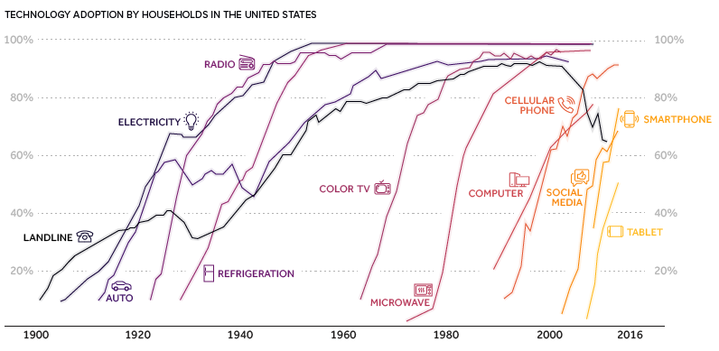
Notes:
https://hbr.org/2013/11/the-pace-of-technology-adoption-is-speeding-up

Slide 13
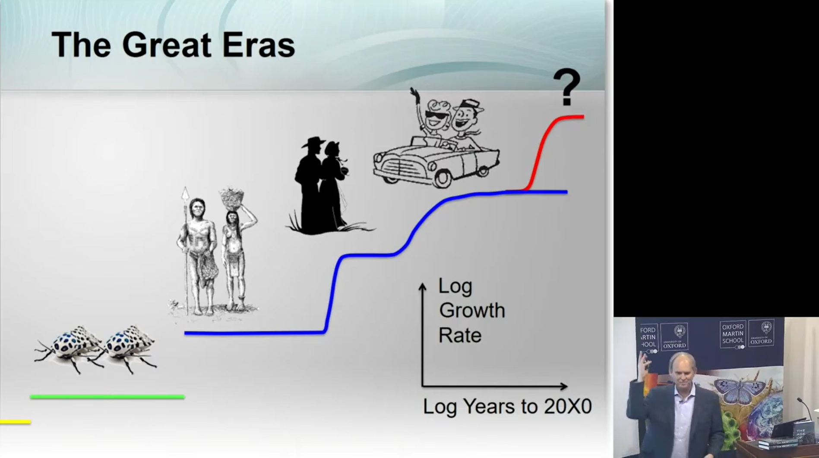
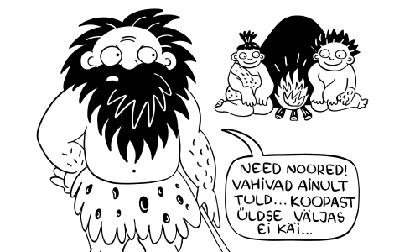
Robin Dale Hanson (majandusteadlane)
Ave Taaveti pilt

Slide 14
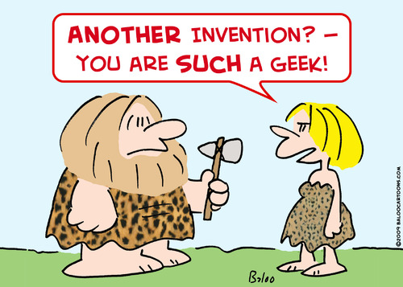
Füsioloogilised mõõtmised ja aparatuur – kas üksikute nohikute hobi?

Slide 15
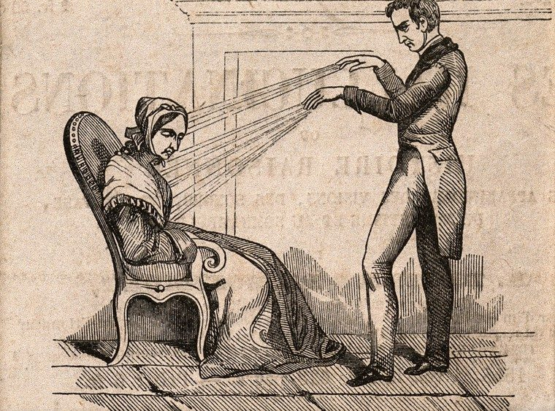
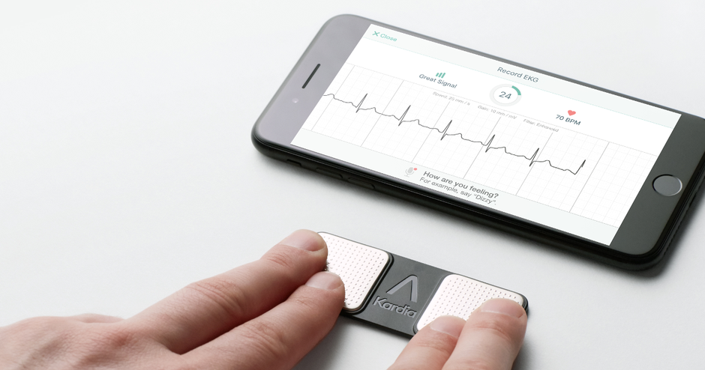
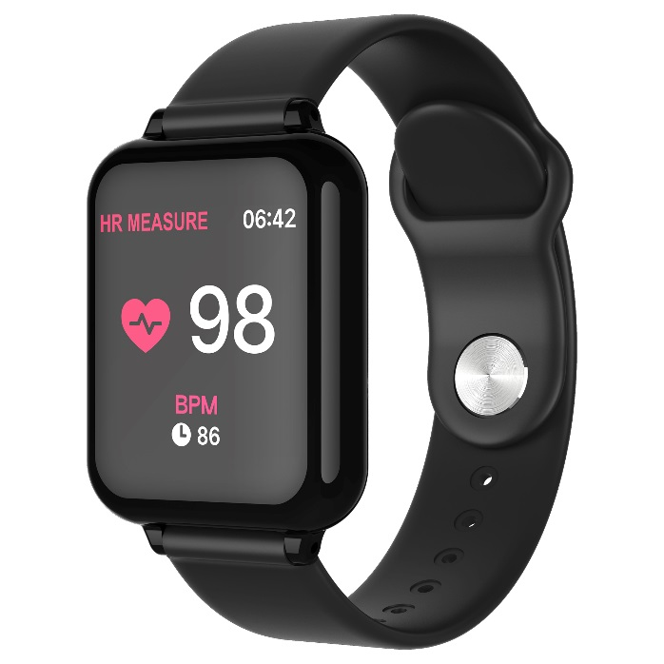
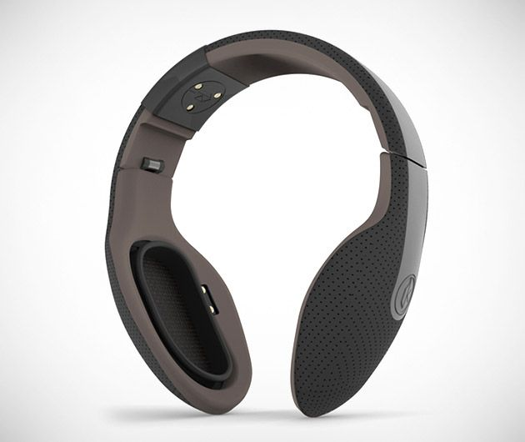
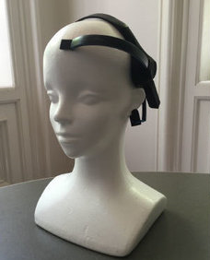
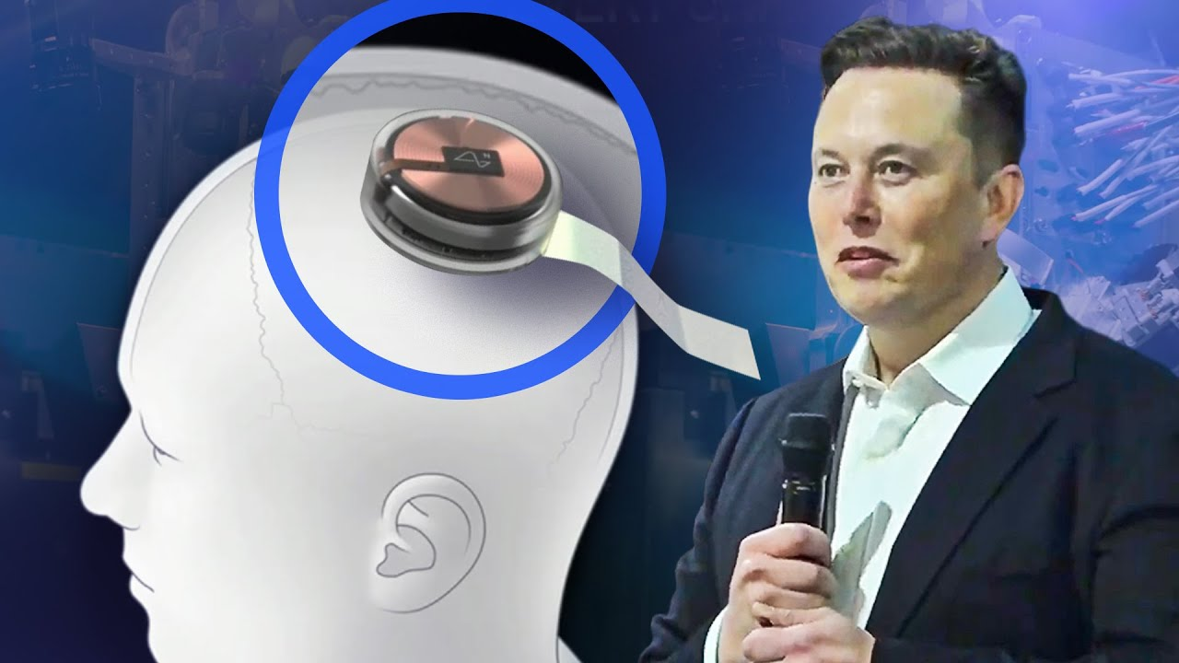
Füsioloogilised mõõdikud meie tarbeesemetes
Notes:
https://www.youtube.com/watch?v=V53XIUtTGaw
Franz Anton Mesmer
1734 –1815

Slide 16
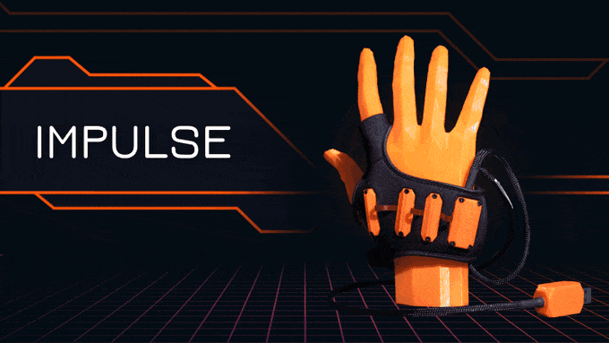
306 toetajat, kokku CA$ 55 856
Notes:
https://www.hackster.io/news/the-impulse-neuro-controller-gaming-glove-lets-you-fire-faster-than-you-can-click-a-mouse-90a46b24205f

Slide 17
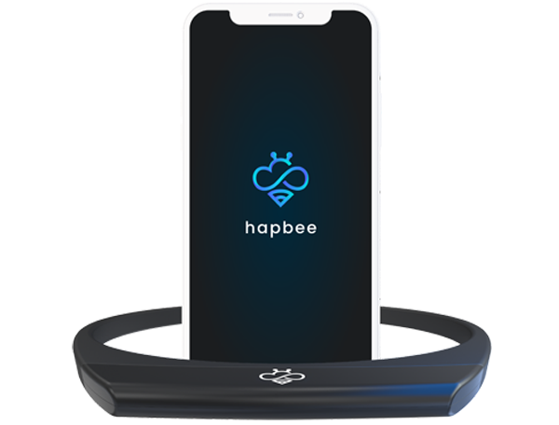
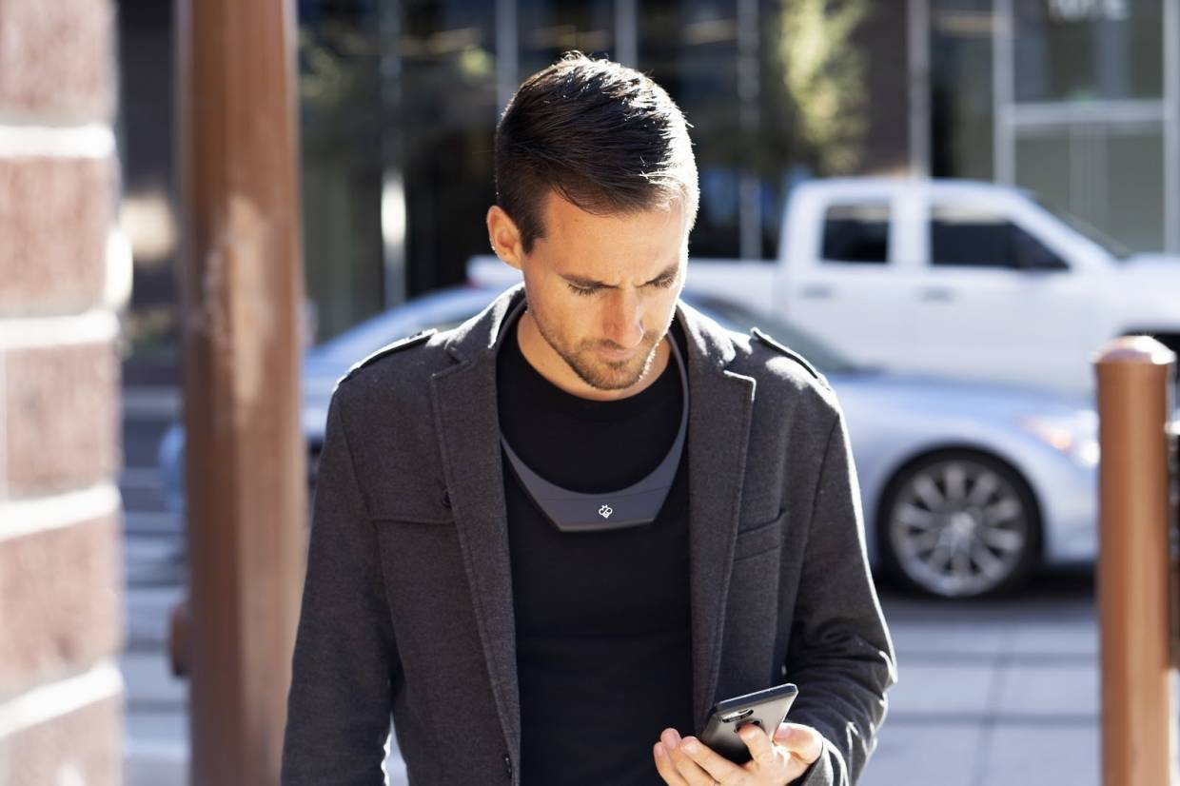
1238 toetajat, kokku $ 551 576

Slide 18
1238 toetajat, kokku $ 551 576

Slide 19
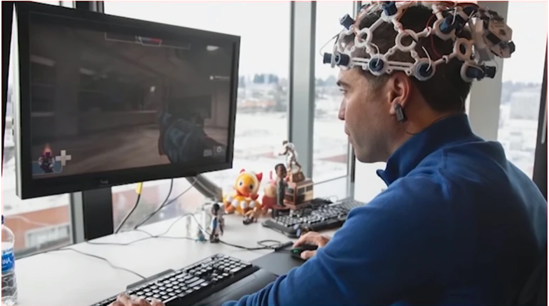
Psühholoogi ja psühholoogia roll füsioloogiliste mõõtmiste rakendamisel
Mike Ambinder – juhtiv eksperimentaalpsühholoog USA videomängude tootja juures (Valve Corporation)

Slide 20
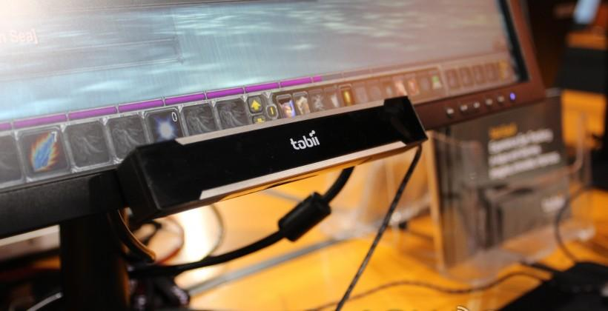
Psühholoogi ja psühholoogia roll füsioloogiliste mõõtmiste rakendamisel

Slide 21
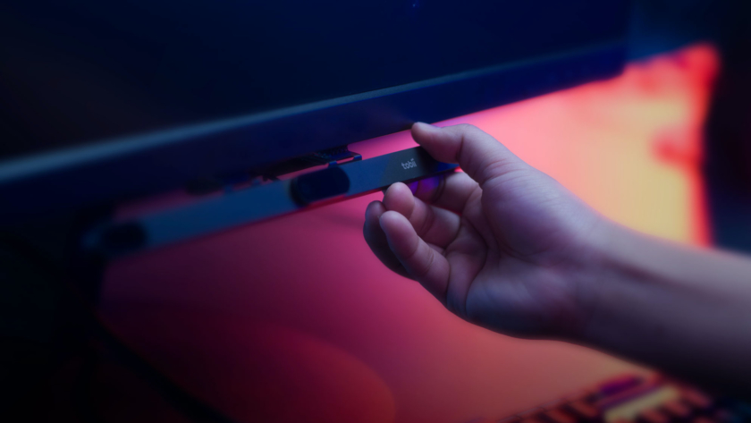
Palju võiks maksta laiatarbe silmaandur?
500 ?
5000 ?
100 ?
8000 ?
200 ?
1200 ?
30 000 ?
1000 ?
20 000 ?

Slide 22
Palju võiks maksta laiatarbe silmaandur?
Keskmine brutopalk: 1754
Tobii Eye Tracker 5: 229 eurot
(so u 13% keskmisest brutopalgast)

Slide 23
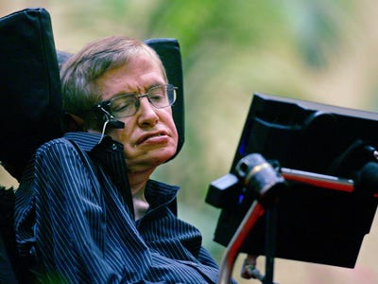
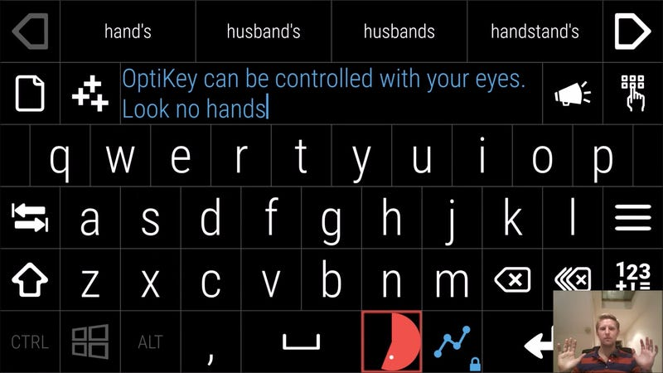
Psühholoogi ja psühholoogia roll füsioloogiliste mõõtmiste rakendamisel
Stephen William Hawking
(1942-2018)
Julius Sweetland (1983) ja OptiKey
Notes:
https://www.businessinsider.com/an-eye-tracking-interface-helps-als-patients-use-computers-2015-9

Slide 24
Psühhofüsioloogia (definitsioon)
Psühhofüsioloogia (kr. psȳkhē (hing), φύσις (loodus, päritolu), -λογία (õpetus)) on psühholoogia haru, mis uurib seda, kuidas keha ja psüühika üksteist mõjutavad. Psühhofüsioloogia võtab eelduseks, et kõik käitumuslikud, kognitiivsed või emotsionaalsed protsessid peegelduvad füsioloogilistes protsessides.

Slide 25
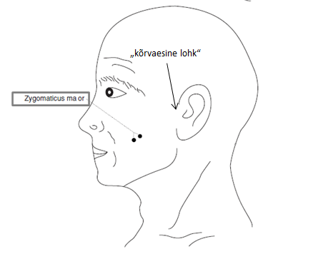
Zygomatic major
Zygomatic major
Kujuteldav joon suunurgast „kõrvaesisesse lohku“. Esimene elektrood sel joonel 2,5 cm suunurgast, teine 2 cm esimesest.

Slide 26
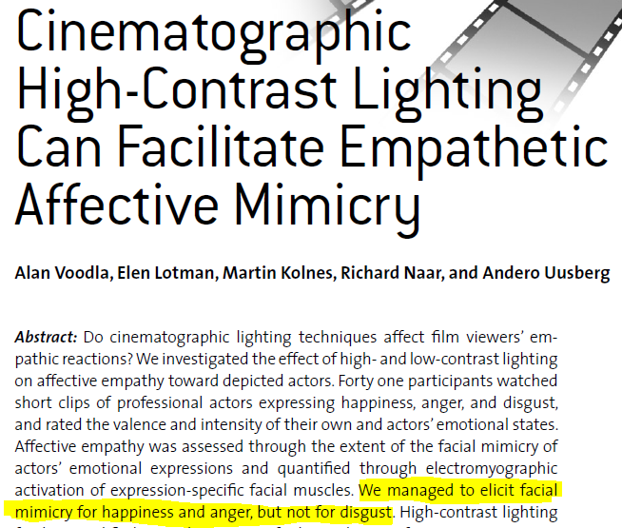

Slide 27
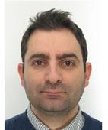

Afektiarvutus: masinõppe rakendusi psühhosfüsioloogias
Gholamreza Anbarjafari (Shahab) on Tartu Ülikooli tehnoloogiainstituudi masinnägemise professor.
Kairi Kreegipuu Tartu Ülikooli psühholoogia instituudi eksperimentaalpsühholoogia professor.

Slide 28


David Hubel ja Torsten Wiesel
(Gleitman, Reisberg, & Gross, 2003, lk 210)
(Allik, 1975)
Notes:
http://braintour.harvard.edu/archives/portfolio-items/hubel-and-wiesel

Slide 29

Psühhofüsioloogia: aken psüühikasse
Psühhofüsioloogilised mõõtmised võimaldavad piiluda vaimsete protsesside peidetud kihtidesse, peegeldades mõnikord ka selliste mentaalsete protsesside kulgu, mis käitumises ei avaldu.

Slide 30
Psühhofüsioloogia: aken psüühikasse
Kui võrrelda psühhofüsioloogilisi mõõtmisi aknaga, siis on selge, et läbi sealt näeb, kuid klaas on paks ja tolmune, mistõttu valgust laseb ta läbi vaid valikuliselt ja objektide kontuuridki on enamasti hägused.
Psühhofüsioloogi alased oskused ja metodoloogilised tööriistad aitavad halva nähtavusega paremini toime tulla.

Slide 31
Sissejuhatus psühhofüsioloogia rakendustesse: eesmärgid
Anda mitmete psühhofüsioloogiliste mõõdikute (sh aju, südame, lihasaktiivsuse ja silmaliigutuste) praktiline mõõtmiskogemus ja sissejuhatavad teadmised nende mõõdikute tööpõhimõtetest.
Annab oskus luua füsioloogiliste mõõdikutega kombineeritavaid programme ja eksperimente.

Slide 32
loeng Sissejuhatus
praktikum Esimene eksperiment
loeng Silmaliigutuste rakendamine laboris
praktikum Silmaliigutused rakendamine väljaspool laborit ja silmaliigutuste mõõtmine
loeng Pavlovia keskkond ja veebikatsete läbiviimine
praktikum Veebikatse programmeerimine ja läbiviimine
loeng Lihasaktiivsuse ja südameaktiivsuse mõõtmine
praktikum Südameaktiivsuse mõõtmine ja dünaamilised stiimulid
loeng Elektroentsefalograafia (EEG) rakendamine laboris
praktikum EEG sündmuspotentsiaalid ja levinuimad müraallikad
loeng EEG rakendamine väljaspool laborit
praktikum Aju-arvuti liideste praktikum
loeng Muud füsioloogilised mõõdikud
praktikum Posneri katse programmeerimine ja biotagasiside
seminar Ettekannete seminar

Slide 33

Iseseisvad tööd

Slide 34
Iseseisvad tööd
Õpitestid Moodles (pärast iga praktikumi, kokku seitse)
Iseseisev töö PsychoPy foorumiga (neljandaks praktikumiks)
Olemasoleva PsychoPy programmi redigeerimine (vastavalt enne kolmandat või kuuendat praktikumi)
Praktikumis loodud Stroopi katse parameetrite muutmine. Iga osaleja saab ülesande individuaalsete parameetritega ja esitab lahenduse Moodlesse.
Leida Pavlovia keskkonnast üks veebikatse, laadida alla ja muuta selle parameetreid. Katse originaal- ja muudetud fail esitatakse Moodlesse.
Lühiettekanne lõpuseminaris

Slide 35

Õpitestid Moodles (pärast iga praktikumi, kokku seitse)
Õpitest eelnevas loengus ja praktikumis käsitletud teemade peale
+ Üks lahtine arutelu küsimus iseseisvalt läbitöötatud materjalide kohta

Slide 36
Iseseisvad tööd
Õpitestid Moodles (pärast iga praktikumi, kokku seitse)
Iseseisev töö PsychoPy foorumiga (neljandaks praktikumiks)
Olemasoleva PsychoPy programmi redigeerimine (vastavalt enne kolmandat või kuuendat praktikumi)
Praktikumis loodud Stroopi katse parameetrite muutmine. Iga osaleja saab ülesande individuaalsete parameetritega ja esitab lahenduse Moodlesse.
Leida Pavlovia keskkonnast üks veebikatse, laadida alla ja muuta selle parameetreid. Katse originaal- ja muudetud fail esitatakse Moodlesse.
Lühiettekanne lõpuseminaris

Slide 37
Iseseisev töö PsychoPy foorumiga (neljandaks praktikumiks)
Selle ülesande idee on tekitada väline vajadus PsychoPy foorumiga tutvumiseks.
Ülesande positiivseks sooritamiseks tuleb:
luua foorumi kasutaja
külastada viit teema kategooriat
külastada vähemalt kolmekümmet postitust
veeta foorumis vähemalt 10 min
esitada Moodlesse kodutöö tähtajaks enda kasutajatunnus

Slide 38
Iseseisev töö PsychoPy foorumiga (neljandaks praktikumiks)
Selle ülesande idee on tekitada väline vajadus PsychoPy foorumiga tutvumiseks.
Ülesande positiivseks sooritamiseks tuleb:
luua foorumi kasutaja
külastada viit teema kategooriat
külastada vähemalt kolmekümmet postitust
veeta foorumis vähemalt 10 min
esitada Moodlesse kodutöö tähtajaks enda kasutajatunnus

Slide 39
Iseseisev töö PsychoPy foorumiga (neljandaks praktikumiks)
Selle ülesande idee on tekitada väline vajadus PsychoPy foorumiga tutvumiseks.
Ülesande positiivseks sooritamiseks tuleb:
luua foorumi kasutaja
külastada viit teema kategooriat
külastada vähemalt kolmekümmet postitust
veeta foorumis vähemalt 10 min
esitada Moodlesse kodutöö tähtajaks enda kasutajatunnus

Slide 40
Iseseisev töö PsychoPy foorumiga (neljandaks praktikumiks)
Selle ülesande idee on tekitada väline vajadus PsychoPy foorumiga tutvumiseks.
Ülesande positiivseks sooritamiseks tuleb:
luua foorumi kasutaja
külastada viit teema kategooriat
külastada vähemalt kolmekümmet postitust
veeta foorumis vähemalt 10 min
esitada Moodlesse kodutöö tähtajaks enda kasutajatunnus

Slide 41
Iseseisev töö PsychoPy foorumiga (neljandaks praktikumiks)
Selle ülesande idee on tekitada väline vajadus PsychoPy foorumiga tutvumiseks.
Ülesande positiivseks sooritamiseks tuleb:
luua foorumi kasutaja
külastada viit teema kategooriat
vähemalt kolmekümmet postitust
veeta foorumis vähemalt 10 min
esitada Moodlesse kodutöö tähtajaks enda kasutajatunnus

Slide 42
Iseseisev töö PsychoPy foorumiga (neljandaks praktikumiks)
Selle ülesande idee on tekitada väline vajadus PsychoPy foorumiga tutvumiseks.
Ülesande positiivseks sooritamiseks tuleb:
luua foorumi kasutaja
külastada viit teema kategooriat
vähemalt kolmekümmet postitust
veeta foorumis vähemalt 10 min
esitada Moodlesse kodutöö tähtajaks enda kasutajatunnus

Slide 43
Iseseisvad tööd
Õpitestid Moodles (pärast iga praktikumi, kokku seitse)
Iseseisev töö PsychoPy foorumiga (neljandaks praktikumiks)
Olemasoleva PsychoPy programmi redigeerimine (vastavalt enne kolmandat või kuuendat praktikumi)
Praktikumis loodud Stroopi katse parameetrite muutmine. Iga osaleja saab ülesande individuaalsete parameetritega ja esitab lahenduse Moodlesse.
Leida Pavlovia keskkonnast üks veebikatse, laadida alla ja muuta selle parameetreid. Katse originaal- ja muudetud fail esitatakse Moodlesse.
Lühiettekanne lõpuseminaris

Slide 44
Lühiettekanne lõpuseminaris
Valmista viimaseks kohtumiseks ette kursuse materjalidega seotud sisuline küsimus ja vasta sellele. Küsimuse ja vastuse esitamiseks kasuta PsychoPy programmi.
Programm peaks kasutama järgmisi komponente:
pilti, dünaamiliselt muutuvat stiimulit, tekstikomponenti, vastusekomponenti, heli, koodikomponenti, tingimuste failis muudetavat parameetrit, infokastikeses muudetavat parameetrit, vähemalt kaht rutiinielementi

Slide 45


Cacioppo, J. T., Tassinary, L. G., & Berntson, G. (Eds.). (2007). Handbook of psychophysiology. Cambridge university press.
Peirce, J., & MacAskill, M. (2018). Building experiments in PsychoPy. Sage.
Notes:
https://www.ester.ee/search~S1*est?/X(psychophysiology)&searchscope=1&SORT=D/X(psychophysiology)&searchscope=1&SORT=D&SUBKEY=(psychophysiology)/1%2C40%2C40%2CB/frameset&FF=X(psychophysiology)&searchscope=1&SORT=D&1%2C1%2C

Slide 46


https://youtu.be/NcHdF1eHhgc?t=53
Notes:
Aastal 1991 lõi Guido van Rossum Pythoni ja nimetas selle inglise komöödiatruppi Monty Python järgi.

Slide 47





1)
2)
3)
…) EGI, Emotiv, NeuroSky, Advanced Brain Monitoring, g tec, ANT Neuro, Neuroelectrics, Muse
12)
Notes:
1985, 1997, 1998 … 2013

Slide 48

„The OpenBCI Cyton and Ganglion boards are open hardware and maker-friendly biosensing systems. Although there are alternatives, such as Bitalino and OpenEEG and some companies and/or projects are currently working on new hardware (see e.g. EEG.io), the OpenBCI boards are in my opinion at this moment still the best.“ - Robert Ostenweld (February 25, 2019)
Notes:
https://www.eegsynth.org/?p=1881

Slide 49






https://shop.openbci.com/collections/frontpage
Notes:
https://www.youtube.com/watch?v=egjpSCCqzr4
https://www.youtube.com/watch?v=Y9f-RpwXr4E
https://chrome-blesk02.ru/et/floor/kak-rabotaet-pulsometr-v-sportivnyh-chasah-reiting-luchshih-nagrudnyh/

Slide 50

Psühhofüsioloogia: aken psüühikasse
Kuid psühhofüsioloogia ei seisne ainult füsioloogiliste signaalide mõõtmises ja analüüsimises. Psühhofüsioloogia pakub ka kontseptuaalseid tööriistu ja paradigmasid, mis aitavad eksperimentaatoril fookusesse püüda väga spetsiifilisi mentaalseid protsesse ja spetsiifika võimaldab kõrgemat täpsust fenomeniga seonduvate andmete analüüsimisel ja tõlgendamisel.

Slide 51


Laialdaselt kasutatud katseparadigmad psühhofüsioloogias
Stroopi ülesanne (Stroop task)
John Ridley Stroop
(1897 –1973)
(Stroop, 1935)
Notes:
https://blogs.acu.edu/johnridleystroop/about-john-ridley-stroop/#.X_2zkOgzaUk

Slide 52


Laialdaselt kasutatud katseparadigmad psühhofüsioloogias
Posneri ruumitähelepanu ülesanne (Posner cuing task)
Michael I. Posner
(1963)
(Posner, 1980)

Slide 53









Mis on PsychoPy?

Slide 54

Populaarseimad programmerimiskeeled
Notes:
https://youtu.be/YqxeLodyyqA
https://www.codingdojo.com/blog/top-7-programming-languages-of-2020

Slide 55
Mis on PsychoPy?
PsychoPy on loodud teadusstandardeid silmas pidades ja selle arendamisega on järjepidevalt tegeletud umbes 20 aastat. Selle aja jooksul on läbi testitud lugematu hulk erijuhte, mis on muutnud programmi töökindlaks ja kasutajasõbralikuks. PsychoPy võimaldab kombineerida graafilist liidest käsurealt kirjutatud koodiga, mis teeb temast paindlike võimalustega töövahendi väga erineva kogemuse ja taustaga kasutajatele.
PsychoPy saad alla laadida siit: https://github.com/psychopy/psychopy/releases

Slide 56
Mis on PsychoPy?
E-Prime
PsyScope
OpenSesame
Psychophysics Toolbox
Presentation
PsychoPy
Käsurealt kirjutatav kood
Graafiline kasutajaliides

Slide 57
PsychoPy: graafiline kasutajaliides või käsurealt koodi kirjutamine
„Many universities now use it for their undergraduate teaching but many fully fledged scientists, even those who are perfectly capable of writing the code manually, use Builder to run the bulk of their experiments. We wrote PsychoPy itself, so we seem to be moderately competent programmers, but we also use Builder to create most of the experiments because it’s just quicker to get something up and running without lots of bugs to fix!“
(Peirce, & MacAskill, 2018, p. 3)

Slide 58
Valik õpiväljundeid
Kursuse läbinud õppija:
Oskab nimetada kursusel kasutatud füsioloogiliste mõõdikute põhilisi rakendusi nii laboris kui laborist väljaspool
Hoomab kursusel kasutatud signaalide tõlgendamise konteksti ja omab ülevaadet põhilistest signaali kvaliteeti mõjutavatest teguritest
Õpib hindama ja rakendama katse ülesseadmise seisukohalt kriitilisemaid katseseadmete riistvaralisi piiranguid ning valdab sellega seonduvat põhilist terminoloogiat
Tunneb peamisi PsychoPy funktsioone ja oskab iseseisvalt luua psühholoogiliste katsete juhtfaile ning hankida infot selle käigus tekkinud probleemide lahendamiseks

Slide 59


Slide 60

Tänan kuulamast ja kohtumiseni praktikumis!

Slide 61
Viited (esinemise järjekorras)
Ferrari, L. M., Ismailov, U., Badier, J.-M., Greco, F., & Ismailova, E. (2020). Conducting polymer tattoo electrodes in clinical electro- and magneto-encephalography. Npj Flexible Electronics, 4(1), 4. https://doi.org/10.1038/s41528-020-0067-z
Gleitman, H., Reisberg, D., & Gross, J. (2014). Psühholoogia. Hermes.
Allik, J. 1975 Nägemissüsteemi mikrostruktuur: nägemistaju psühholoogilised alused. Tartu Riiklik Ülikool.
Link täistekstile: http://www.ester.ee/record=b1216225*est
Stern, R. M., Ray, W. J., & Quigley, K. S. (2001). Psychophysiological recording. Oxford University Press, USA.
Peirce, J., & MacAskill, M. (2018). Building experiments in PsychoPy. Sage.
Stroop, J. R. (1935). Studies of interference in serial verbal reactions. Journal of experimental psychology: General, 18, 643-662.
Posner, M. I. (1980). Orienting of attention. Quarterly journal of experimental psychology, 32(1), 3-25.

